Slide 1


Hellraiders
Гимназия имени Героя Советского Союза Ю. А. Гарнаева
Telegram-bot
г.Балашов

Slide 2

Проблема, цель и задачи
Проблема: трудность сбора информации для общего заказа
Цель:
Разработать Telegram-bot для помощи в централизованном оформлении доставки из ресторанов для компании
Задачи:
Создание компании и приглашение в неё сотрудников
Создание заказа
Получение информации по заказам
Оплата заказа
Создание файлов для аналитики

Slide 3
Принцип работы
Методы/Подходы: перед разработкой была составлен алгоритм работы телеграмм бота
Руководство создает токен для приглашения в компанию
Сотрудники присоединяются с помощью токена
Можете создавать заказы

Slide 4
Принцип работы
Заказ.
Ресторан: Додо пицца. Время ожидания: 10 мин.
Да
Нет
Меню.
Десерты..
Пицца...
Напитки..
Спасибо за ответ
Чек.
Оплата: Телеграмм или Самостоятельно?
Получение заказ

Slide 5
Преимущества и технологии/технологический стек
Преимущества нашего решения:
Асинхронность
Оплата в телеграмме
Понятный интерфейс
Возможности для аналитики
Технологии/
технологический стек:
Яп – Python
Библиотеки:
Aiogram
Psycorg2
Requests
Asyncio
Pandas
secrets

Slide 6
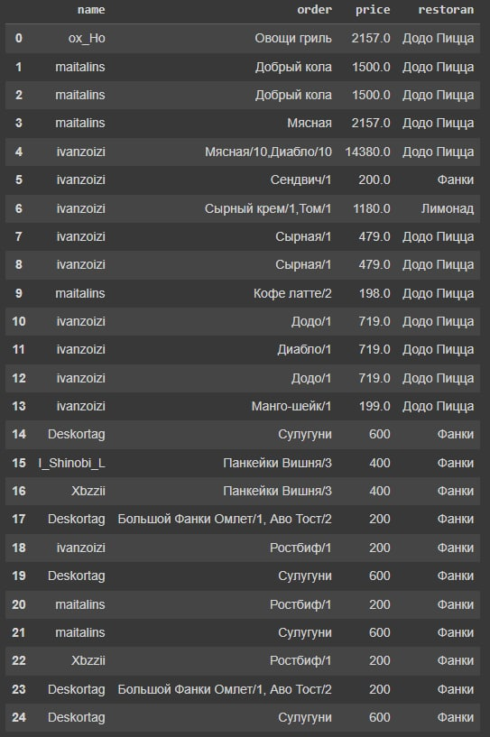
Итоговый результат
Инициатор:
Сотрудник:
Здесь должны бать видео, которые мы прикрепили на гитхабе

Slide 7
Дальнейшее развитие
Интеграция с ресторанами
Усовершенствовать интерфейс
Заказ не выходя из телеграмма
Анализировать получаемые данные
Деплой на сервер

Slide 8
Спасибо

